Slide 1
MANGALA OYUNU

Slide 2
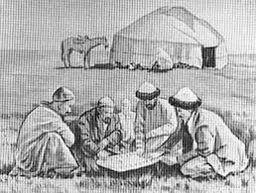
«MANGALA OYUNU» Tanıtımı

Slide 3
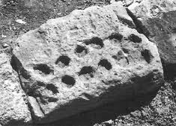
MANGALANIN TARİHÇESİ
Eski Türk medeniyetlerinde çok sevilen "Mangala" isimli oyun Sakalar, Hunlar ve Göktürkler döneminde oynandığı bilinmektedir.

Slide 4
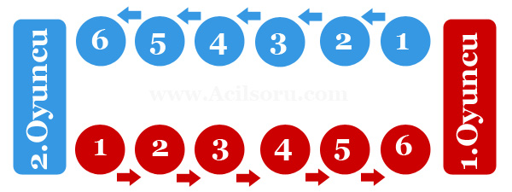
MANGALA OYUNU
Mangala takımında altışar adet olmak üzere on iki küçük kuyu ve her oyuncunun taşlarını toplayacağı birer büyük hazine kuyusu bulunmaktadır. Mangala Oyunu 48 taş ile oynanır.

Slide 5
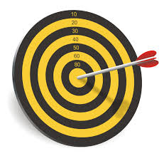
MANGALANIN KAZANDIRDIKLARI
1-Stratejikdavranma
2-Uyanıklık,
3-Öncedengörme
4-Esneklik
5-Direnme
6-Bellekte tutma
7-Sosyalleşme kazandırır.

Slide 6
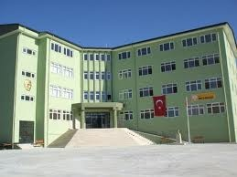
MANGALANIN YAYGINLAŞTIRILMASI
Milli Eğitim Bakanlığı
Tarafından Mangala’nın yaygınlaştırılması için Tüm İllerden pilot okullar belirlenmiştir.

Slide 7
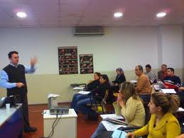
EĞİTİMLER
Pilot okullarda uygulandıktan sonra diğer okullara yaygınlaştırılması için Mangala Eğitim Kursları açılacaktır.

